Slide 1
Heure du Jeudi
8 octobre 2020 partie#1
Prêt Grandioz
Prêt Grandioz Investisseur

Slide 2
Sommaire
Le contexte actuel offre une opportunité pour repositionner l’offre Grandioz dans notre gamme de crédits immobiliers
Les Prêts Grandioz ouvrent de nouvelles perspectives sur les solutions de financement
Grandioz : le crédit 3 en 1
  Rembourser moins au départ
  Emprunter plus
  Rembourser plus vite
  En version Investisseur
Avec des options techniques qui doivent être bien appréhendées
Et des risques, évalués, pris en compte dans le schéma délégataire
1
2
3
4
5

Slide 3
Historique et contexte
1
Le contexte actuel offre une opportunité pour repositionner l’offre Grandioz dans notre gamme de crédits immobiliers
Grandioz et Grandioz Investisseur sont des prêts immobiliers
  À échéances progressives annuelles (respectivement 1% et 1,5%)
  À taux fixe
  Créés en 2007/2008
  Fermés à la commercialisation lors des travaux de fusion de 2018, compte tenu d’une volumétrie nouvelle quasi inexistante et d’un stock très faible
Le marché immobilier se tend, la distribution du crédit se règlemente et notre rôle de conseil prend tout son sens
  Entre crise sanitaire et crise économique, l’avenir est incertain et il est difficile pour beaucoup de clients de s’y projeter dans le cadre d’une acquisition immobilière
  Le Haut Conseil de Stabilité Financière a fixé des recommandations
    Sur le taux d’effort maximal à l’octroi de 33%
    Sur la durée de crédit limitée à 25 ans
    Avec une possibilité d’y déroger à hauteur de 15% de la production en respectant la limite d’un endettement ≤ à 7 années de revenus
  Une gamme élargie, assortie d’options complètes, nous permet de répondre aux besoins de nos clients et de faire des propositions sur-mesure

Slide 4
Caractéristiques
2
Les Prêts Grandioz ouvrent de nouvelles perspectives sur les solutions de financement
2 cibles principales parmi nos clients
  Les jeunes, de moins de 40 ans à potentiel, qui démarrent dans la vie active et attendent une progression de leurs revenus
  Les investisseurs qui souhaitent adosser leur charge de prêt à l’augmentation des loyers perçus
La progression programmée des échéances permet de proposer 3 profils distincts
  Rembourser moins au départ
  Emprunter plus
  Rembourser plus vite
➔ Grandioz est clairement un produit différenciant sans équivalent concurrent
➔ À travers un exemple chiffré concret, nous allons visualiser les 3 profils avec leurs avantages et inconvénients

Slide 5

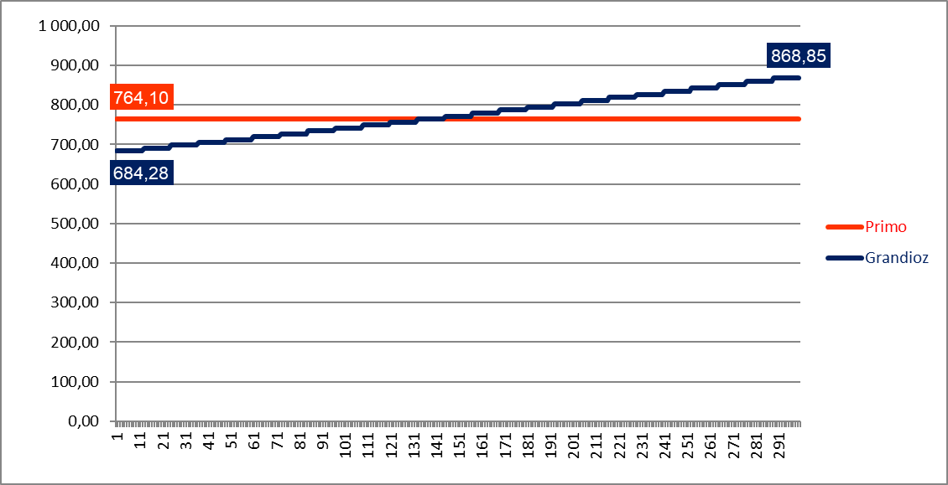
Grandioz
3
Grandioz : le crédit 3 en 1
Rembourser moins au départ
Le client choisit une durée de 25 ans, mais souhaiterait démarrer plus en douceur en remboursant moins au départ et en acceptant la progression annuelle de 1%
➔ Solution adaptée pour des clients jeunes avec potentiel d’évolution salariale
Avantage
-10% sur les échéances la 1ère année soit -80€ sur les premières échéances mensuelles
Inconvénients
Progression annuelle de 1%
Surcoût du crédit de 2.700€ soit +5%
Calculs réalisés sur un crédit de 175.000 euros sur 25 ans avec une assurance CNP

Slide 6

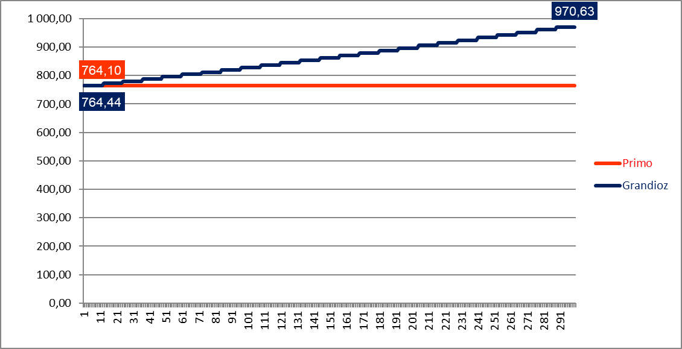
Grandioz
3
Grandioz : le crédit 3 en 1
Emprunter plus
Le client est capable d’assumer l’échéance et la progression annuelle de 1%, ce qui lui permettrait d’emprunter plus
➔ Solution adaptée pour proposer d’augmenter le budget (en phase de recherche) ou de financer des travaux (que l’on a tendance à reporter au moment de l’achat)
Avantage
+12% sur la capacité de financement
195.500€ au lieu de 175.000€
Inconvénient
Progression annuelle de 1%
Calculs réalisés sur des crédits de 175.000 et 195.500 euros sur 25 ans avec une assurance CNP

Slide 7

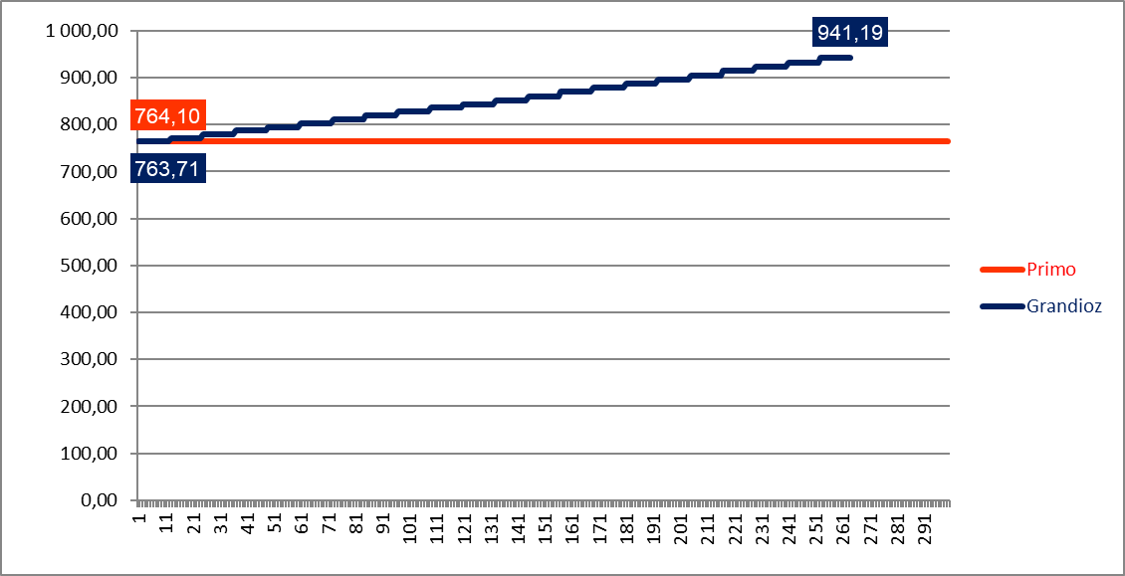
Grandioz
3
Grandioz : le crédit 3 en 1
Rembourser plus vite
Le client est capable d’assumer l’échéance et la progression annuelle de 1%, ce qui lui permettrait de rembourser plus vite
➔ Solution adaptée pour des clients souhaitant réduire le coût total de leur crédit
Avantages
Gain de 36 mois sur la durée
Gain de 4.950€ sur le coût soit 9%
Inconvénient
Progression annuelle de 1%
Calculs réalisés sur un crédit de 175.000 euros sur 22 et 25 ans avec une assurance CNP

Slide 8

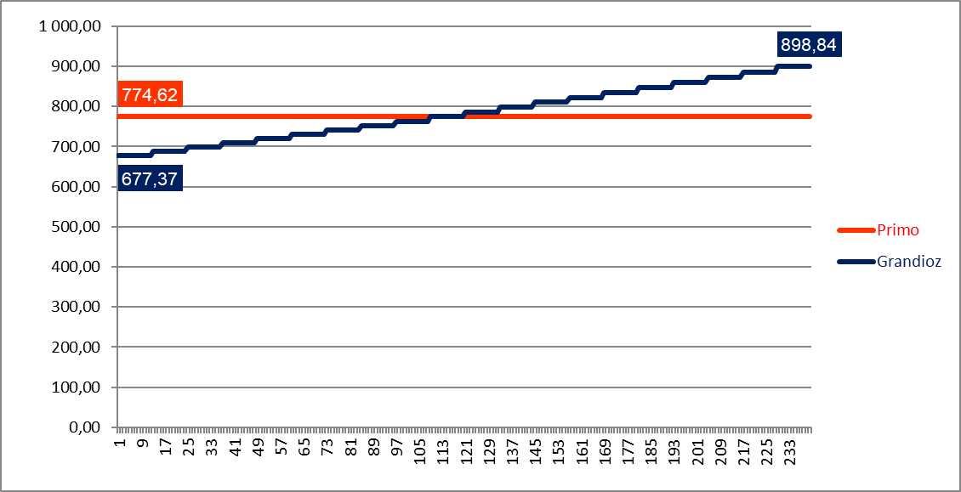
Grandioz Investisseur
3
Grandioz Investisseur : le crédit 3 en 1
Rembourser moins au départ
Le client choisit une durée de 20 ans, mais souhaiterait adapter ses remboursements à la revalorisation de ses loyers tout en assumant la progression annuelle de 1,5%
➔ Solution adaptée pour des clients ayant un profil investisseur avéré
Avantage
-13% sur les échéances la 1ère année soit -97€ sur les premières échéances mensuelles
Inconvénients
Progression annuelle de 1,5%
+221€ entre la 1ère et la dernière année
Surcoût du crédit de 2.050€ soit +6%
Calculs réalisés sur un crédit de 150.000 euros sur 20 ans avec une assurance CNP

Slide 9
Caractéristiques
4
Avec des options techniques qui doivent être bien appréhendées
Progression annuelle des échéances
  Progression modérée de 1% pour Grandioz
  Progression plus marquée avec 1,5% pour Grandioz investisseur
  ➔ C’est la caractéristique principale et l’avantage majeur de l’offre
  ➔ L’option est contractuelle et non modifiable
  ➔ Devoir de conseil : les impacts de la progressivité doivent être bien expliqués et compris par le client en évaluant dans le temps ses évolutions de revenus/charges et en s’appuyant notamment sur le tableau d’amortissement prévisionnel
Modulation des échéances ➔ impossible
Report d’échéances ➔ possibilité de reporter jusqu’à 3 échéances en fin de prêt
Lissage ➔ impossible
PTZ et Grandioz ➔ incompatible dans la quasi totalité des cas (voir slides suivants)
Transformation en échéances constantes ➔ impossible
➔ Au global, 1 avantage majeur différenciant mais beaucoup moins de souplesse sur les options techniques

Slide 10
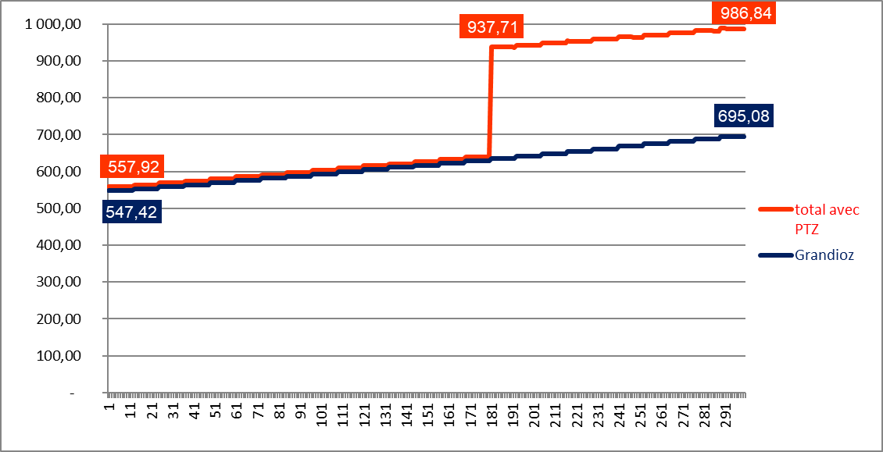
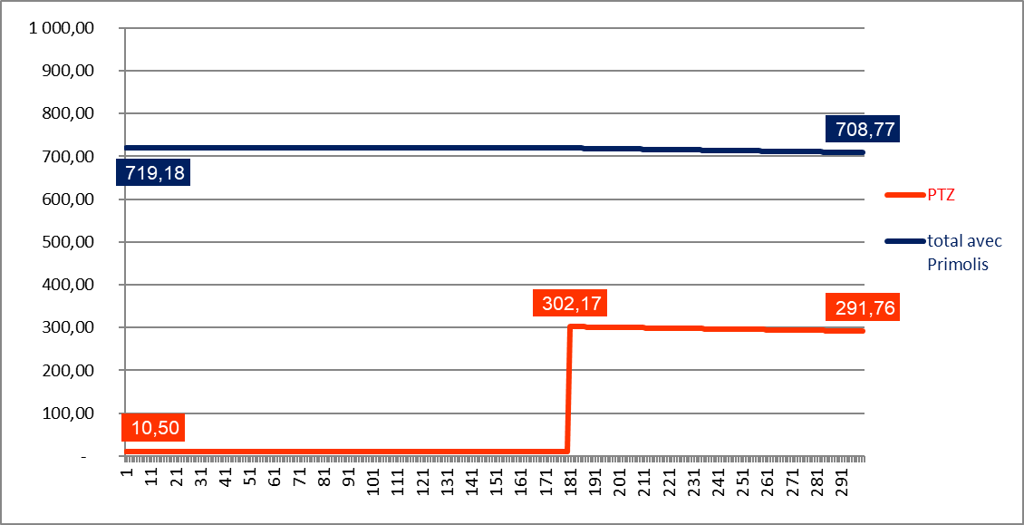
Caractéristiques
4
Avec des options techniques qui doivent être bien appréhendées
Zoom sur l’incompatibilité du PTZ
Grandioz est incompatible avec un PTZ si sa durée est > à la durée du différé du PTZ
Prenons un exemple qui ne respecterait pas cette règle
  La charge de remboursement et le taux d’endettement de départ sont anormalement réduits et notre appréciation du risque est faussée
  Lors de l’entrée en amortissement du PTZ, les échéances augmenteraient de 300 euros et le client pourrait se retrouver dans l’impossibilité de rembourser
➔ Notre devoir de conseil interdit ce type de montage et nous recommande de proposer le PTZ couplé à un Primolis
Calculs toujours réalisés sur un projet de 175.000 euros avec un Prêt à Taux Zéro de 35.000 euros (en zone B2, différé de 180 mois, amortissement de 120 mois) et un Prêt Grandioz (figure 1) ou un Prêt Primolis (figure 2) de 140.000 euros sur 25 ans, avec assurance CNP
! interdit
➔ recommandé

Slide 11
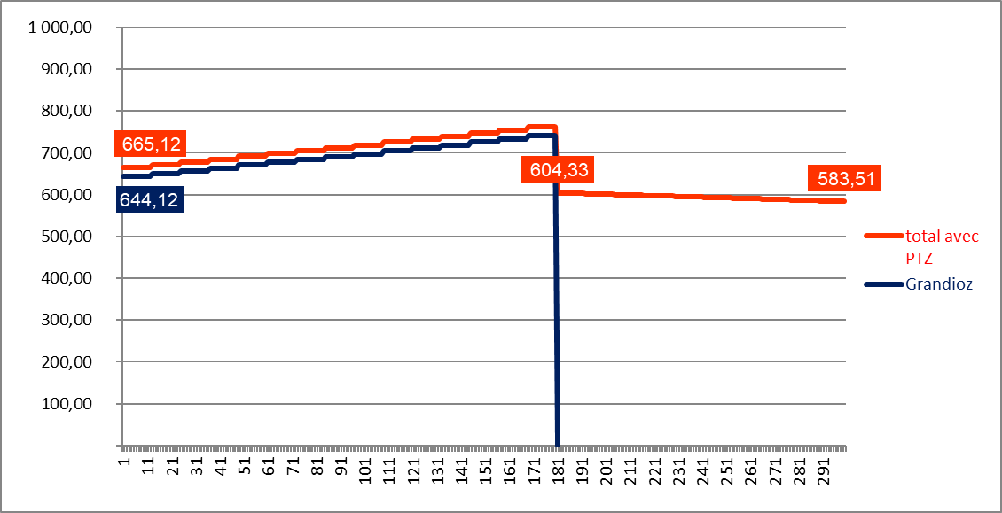
Caractéristiques
4
Avec des options techniques qui doivent être bien appréhendées
Zoom sur l’incompatibilité du PTZ
Grandioz est incompatible avec un PTZ si sa durée est > à la durée du différé du PTZ
Prenons un exemple qui respecterait cette règle
  Il faut que le montant du PTZ soit élevé par rapport au montant global du financement, ce qui est possible en zone A et zone B1
  Il faut que la durée du différé du PTZ soit de 15 ans
➔ C’est le seul cas pour lequel nous pourrions proposer un PTZ couplé à un Grandioz
Calculs toujours réalisés sur un projet de 175.000 euros avec un Prêt à Taux Zéro de 70.000 euros (en zone B1, différé de 180 mois, amortissement de 120 mois) et un Prêt Grandioz de 105.000 euros sur 15 ans, avec assurance CNP
➔ recommandé

Slide 12
Risques et schéma délégataire
5
Et des risques, évalués, pris en compte dans le schéma délégataire
La progressivité des échéances est un point de vigilance majeur, avec un risque renforcé en version investisseur, et nous devons analyser son impact sur la dégradation possible, dans la durée, du reste à vivre du client
Le taux d’endettement est déformé avec un écart moyen constaté de 3% (en comparant la 1ère échéance mensuelle d’un crédit classique et d’un Grandioz) et Grandioz ne doit pas servir à contourner le schéma délégataire
L’amortissement du capital est ralenti et augmenter l’apport personnel améliorera notre risque dans les premières années sur le ratio CRD / valeur d’acquisition du bien hors frais
Le schéma délégataire a été adapté pour prendre en compte ces risques
➔ Critères risques inscrits dans le schéma délégataire et paramétrés sur ADELYS
  Éligibilité sur l’âge de l’emprunteur limité à 40 ans
  Exclusion des SCI
  Exclusion des dossiers de rachat ou regroupement
  Limitation du taux d’endettement à 30% pour les niveaux 1 et 2, à 33% pour le niveau 3
  Garantie SACCEF exclusivement (apportant son expertise sur l’analyse et la décision)
➔ Autres critères, non paramétrables, précisés dans les notes d’information
  Éligibilité sur le type de contrat de travail pour Grandioz
  Éligibilité sur le statut propriétaire pour Grandioz Investisseur

Slide 13
En complément : nos conseils +
L’Assurance Perte d’Emploi (lien vers l’OAV)
  Avec l’augmentation des risques de chômage, un avenir sanitaire et économique incertain, notre devoir de conseil est de proposer systématiquement cette assurance à nos clients
  Elle vient parfaitement compléter l’Assurance Emprunteur de la CNP et ne pourra pas être souscrite seule (hors ADE CNP) ou souscrite plus tard en cours de vie du crédit
  ➔ Cette option est un vrai plus au moment de notre proposition globale en assurance et peut conforter notre vente couplée CNP : assurance emprunteur + assurance perte d’emploi
L’assurance MRH (dans sa nouvelle version disponible à compter du 4 novembre)
  En formule optimal, la garantie tous risques immobiliers
  En option, la garantie prise en charge du prêt immobilier / loyer en cas de sinistre
  En option, la garantie assurance revente immobilière
    Cette garantie indemnise la moins-value immobilière que le client pourrait subir en cas de revente du bien immobilier durant les 5 années suivant l’achat
    Cette option prévoit aussi, pour la même période, la prise en charge des diagnostics immobiliers nécessaires à la revente du bien
    Les conditions d’indemnisation et exclusions sont détaillées dans les conditions générales du contrat
    ➔ Cette option répond parfaitement au risque de moins-value liée à une revente, non souhaitée et/ou non prévisible, résultant de certains évènements privés ou professionnels

Slide 14
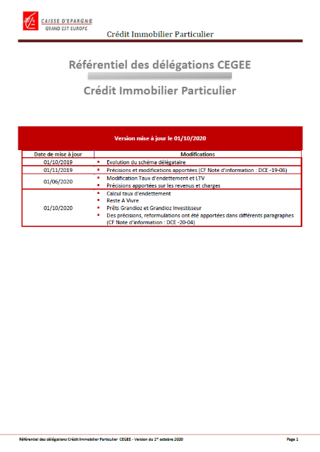
En complément : les outils à votre disposition
➔ Note d’information
Grandioz
➔ Note d’information
Grandioz Investisseur
➔ Schéma délégataire
version 1er octobre 2020

Slide 15
Heure du Jeudi
8 octobre 2020 partie#2
Traiter une proposition de financement immobilier d’un courtier

Slide 16
LA PRESCRIPTION IMMOBILIERE s’inscrit dans la stratégie de CONQUÊTE de la CEGEE
Déjà 4 500 financements immobilier &
5 000 nouveaux clients conquis en 2020
CONQUÉRIR : « Harponner » de nouveaux clients présentant de faibles niveaux de risques
ÉQUIPER : Transformer nos propositions & Équiper les emprunteurs pour couvrir tous leurs univers de besoins
SATISFAIRE : Optimiser nos parcours d’instruction afin de satisfaire nos clients et nos partenaires
1
2
3
QUELQUES BONNES PRATIQUES POUR ACCROITRE ENCORE LA PERFORMANCE

Slide 17
les étapes clés du traitement d’une proposition commerciale
ANALYSER & INSTRUIRE
Analyser la faisabilité du dossier
Contrôler l’absence du dossier dans MYCREDIMMO
Bâtir la proposition commerciale
  Rattacher le courtier dans MYCREDIMMO
  Renseigner les frais de courtage dans MYCREDIMMO
Informer
Informer le partenaire de la décision de la CEGEE dans les 48H
Adresser une proposition commerciale par mail au courtier
Signifier le refus d’un dossier par mail au courtier
SUIVI
Assurer le suivi des dossiers jusqu’à la mise en force du crédit et la mise en place des domiciliations et équipements

Slide 18


Gérer une SOLLICITATION de financement immobilier provenant d’un courtier
Analyse du dossier
(Conformité - Risque, qualité des emprunteurs, cohérence du projet …)
Elaborer la proposition commerciale
(Taux, durée, offre, différé, ADE)
1- Conformité & complétude de la demande
Mandat signé
Présentation synthétique du dossier
3 derniers relevés de compte
Y-a-t-il déjà un dossier à ce nom dans MYCREDIMMO ?
Les emprunteurs sont ils clients ? Dans quelle agence ?
2- Analyse faisabilité du projet
Risque (interrogations et ratios)
Signifier le refus d’un dossier par mail au courtier
  1- MYCREDIMMO : il convient impérativement de
  Rattacher le courtier au dossier
  Renseigner les frais de courtage
  Afin de garantir le bon suivi de la prestation partenaire jusqu’au paiement de sa prestation.
  2- La proposition commerciale
  Quel taux ?
  Quelles assurances ?
  Quel montage ?
  Les propositions doivent être élaborées en concertation avec le DA et le cas échéant le partenaire qui est plus enclin à nous renseigner sur les besoins et les attentes du ou des porteurs du projet.
Vous trouverez l’intégralité de la procédure de traitement de proposition de financement immobilier d’un courtier (et ses annexes) dans MyDocs et par le lien suivant :
Traiter une demande de proposition de financement immobilier d'un courtier

Slide 19

Refus & conditions : rappel réglementaire
Rappel :
Les dispositions légales en vigueur interdisent la vente de prestations de services groupées. Le prêteur ne peut ainsi refuser en garantie un autre contrat d’assurance emprunteur présentant un même niveau de garantie. Toute décision de refus doit être motivée.
Le prêteur ne peut pas modifier les conditions de taux du prêt en contrepartie de son acceptation en garantie d’un contrat d’assurance autre que le contrat d’assurance de groupe qu’il propose. L’accord de financement ne peut en conséquence pas dépendre de la souscription d’une assurance emprunteur quelconque sans engager la responsabilité de la CEGEE.

Slide 20


Communiquer notre position aux partenaires sous 48 H
  Les modèles de mail désormais disponibles dans Outlook
  Pour vous permettre de traiter simplement les demandes de financement provenant de prescripteurs immobiliers, et aussi harmoniser les pratiques, vous trouverez désormais dans vos modèles de mails Outlook, rubrique BDD - Prescription Immobilière pour les cas suivants :
Accord | Envoi d’une proposition commerciale
Refus (3 cas de figure) | Entretien initié par le client préalablement à la réception d’un mail du courtier Sollicitation préalable par un autre prescripteur pour un même dossier Analyse de risque défavorable

Slide 21
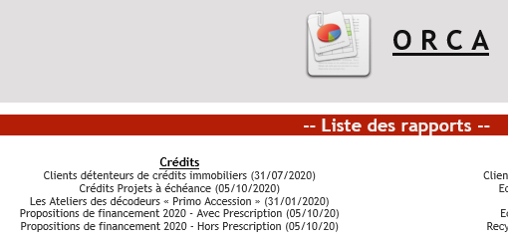



Assurer le Suivi des dossiers jusqu’à la mise en force
Une fois la proposition commerciale initiée, l’évolution du dossier se fait via le suivi ORCA :
Rubrique des Commerciaux / Pilotage / ORCA / Propositions de financement avec prescription
O R C A
Proposition
Favoriser la concrétisation des propositions
Suivi rapide des dossiers en cours d’instruction
Relance partenaires sur les propositions en cours
Suivi et révision des conditions si nécessaire
Instruction
Suivre l’état d’avancement des dossiers en phase d’instruction
- Étape par étape de la demande à l’édition
Equipement
Mise à jour mensuelle de l’équipement souscrit
Mobilité Macron
Formule + CB DD
MRH

